Slide 1
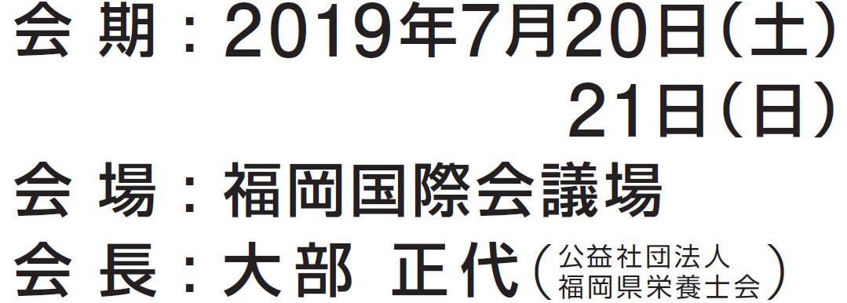

Slide 2
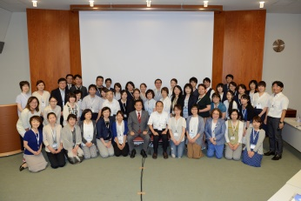
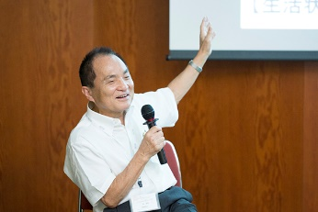
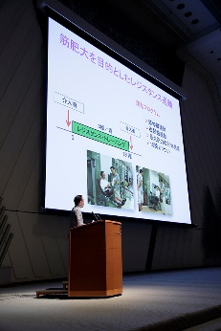
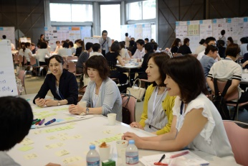
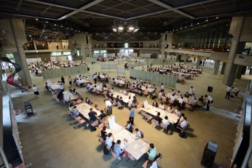
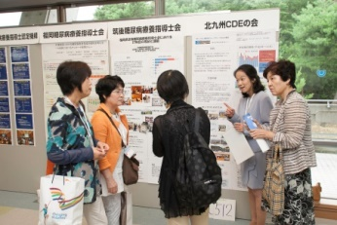
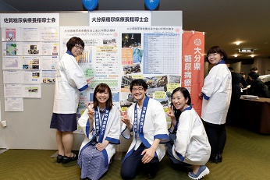
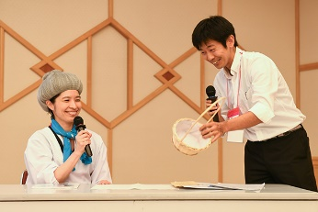
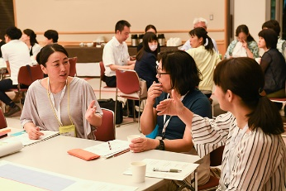
参加型を中心としたプログラム
Meet the Expert
経験豊かな専門家との
対話を中心とした
少人数セッション
教育講演
各分野の最新情報を
共有
ｽﾓｰﾙｸﾞﾙｰﾌ
ﾟﾃﾞｨｽｶｯｼｮﾝ
テーマごとに
10名のグループで討論
CDEL報告交流会
各地のCDELからの報告
自由に情報交換
ワークショップ
〜家族になろうよ！〜
「家族」の立場から見た患者さんは、
どんなふうに見えるでしょうか？

Slide 3
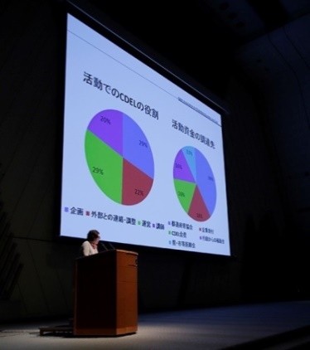
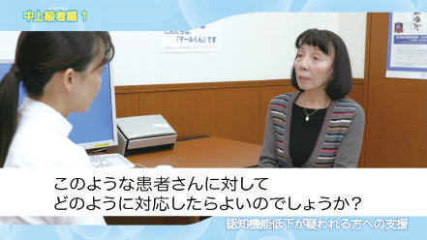
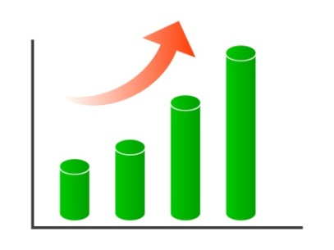
参加型を中心としたプログラム
食事療法の落とし穴
～人生100年をめざした
個別対応の重要性～
現況と問題点を共有し、
明日からの療養指導につなげる
参加者の意見をスマホで集約
日糖協教育資材活用ｾｯｼｮﾝ
療養指導者学習支援DVDを
用いた勉強会を実践
臨床研究入門
研究に関心があるメディカルスタッフが、臨床研究について学ぶ入門セッション

Slide 4
参加申込
参加申込（事前登録制）
参加費：日糖協会員10,000円
非会員15,000円
スモールグループディスカッション・ワークショップ
Meet the Expertは、事前登録が必要です！
日糖協ホームページで受付！

